Slide 1

Projektmøde Emissionsbaseret regulering
Årslev Kro 21.10.2015
Søren Kolind Hvid SEGES Planter & Miljø

Slide 2
DAGSorden
AP5/AP6 – Status på målinger
Vandløbsmålinger
Drænmålinger
N-min målinger
Sorbisense målinger
AP1 – Grænseværdier mv. under emissionsbaseret reg.
AP2 – Koncept for måling i vandløb
AP3 – Koncept for måling i dræn
AP4 – Koncept for måling af N-min
Kommende aktiviteter
Eventuelt og næste møde

Slide 3
Fastsættelse af grænseværdier
Vandområdeplaner fastsætter målsætninger for kvælstofudledning på vandoplandsniveau
Regulering baseret på målinger forudsætter målsætninger (grænseværdier) på det niveau, der måles på – enten bedriftsniveau eller ID15 niveau

Slide 4
Grænseværdier – to fremgangsmåder
Kvælstof i vandløb og dræn
Grænseværdier for udledning til det marine vandmiljø kan fastsættes på ID15 niveau med udgangspunkt i målsætninger på vandoplandsniveau og data for N-retention
”Normal N-udledning” fra landbrugsarealer på ID15 niveau kan ved den gældende, generelle kvælstofregulering fastsættes ud fra vandløbsmålinger på ID15 niveau.
Nitrat i jord
Grænseværdi for udvaskning fra rodzonen – beregnet ud fra målsætning for kvælstofudledning og gns. N-retention på ID15 niveau. Grænseværdi for udvaskning omregnes til grænseværdi for nitrat i jord.
”Normal nitrat-indhold i jord” ved den gældende generelle kvælstofregulering bestemt ud fra f.eks. Kvadratnet målinger.

Slide 5
Grænseværdier for N-udledning til det marine vandmiljø – to regnemåder
Samme gennemsnitlige grænseværdi pr. ha for alle bedrifter i et vandopland
Kræver ikke kendskab til N-retention i grundvand
Stor forskel på mulig udvaskning fra rodzonen
Resulterer i meget stærk målretning af virkemidler
Meget forskellig byrdefordeling mellem bedrifter – ikke miljøøkonomisk optimal
Differentiering af grænseværdier ud fra kortlagt kvælstofretention på ID15 niveau
Ens gennemsnitlig udvaskning fra rodzonen på ID15 niveau
Ingen differentiering efter variation i retention inden for ID15
Ingen målretning af virkemidler
Ens byrdefordeling mellem bedrifter – ikke økonomisk optimal

Slide 6
Beregning af grænseværdier - vandoplande
 | Hjarbæk Fjord oplandet | Norsminde Fjord oplandet | Karrebæk Fjord oplandet
Total areal, ha | 117.776 | 10.864 | 110.503
Dyrket areal, ha | 79.782 | 7.342 | 68.703
Retention, total | 65,2 | 57,4 | 57,7
Retention, grundvand | 50,9 | 47,8 | 32,9
Retention, overfladevand | 29,9 | 18,8 | 37,1
Kvælstofudledning 2008-12
Total, ton N | 1.745,0 | 140,0 | 1.210,0
Landbrug inkl. baggrund, ton N | 1.573,2 | 122,9 | 955,3
Ikke-dyrkede arealer, ton N | 98,8 | 9,9 | 109,4
Husstande, ton N | 9,8 | 3,1 | 44,1
Punktkilder, ton N | 63,2 | 4,0 | 101,1
Kvælstofudledning 2021
Mål, total | 784,0 | 62,0 | 925,0
Landbrug inkl. baggrund, ton N | 648,9 | 48,5 | 742,9
Ikke-dyrkede arealer, ton N | 98,8 | 9,9 | 109,4
Husstande, ton N | 4,9 | 1,6 | 22,1
Punktkilder, ton N | 31,6 | 2,0 | 50,6
Mål for landbrugsarealer pr. ha
Gns. udledning til fjorden, kg N/ha | 8,1 | 6,6 | 10,8
Gns. udvaskning fra rodzonen, kg N/ha | 22,6 | 15,6 | 24,6

Slide 7
Beregning af grænseværdier - deloplande
Eksempel: Norsminde Fjord
 |  |  |  |  | Ens udledning til fjorden |  | Ens udvaskning fra rodzonen
ID 15 delopland | Areal, ha | Retention, total | Retention, grundvand | Retention, overflade-vand | Ved udløb til fjorden | Ved udløb fra delopland | Ved udløb til fjorden | Ved udløb fra delopland
43600028 | 1.444 | 60,0 | 55,3 | 10,5 | 6,6 | 7,4 | 6,2 | 7,0
43600041 | 2.460 | 60,3 | 51,2 | 18,6 | 6,6 | 8,1 | 6,2 | 7,6
43600042 | 2.309 | 54,0 | 42,9 | 19,3 | 6,6 | 8,2 | 7,2 | 8,9
43600043 | 2.131 | 56,5 | 46,0 | 19,4 | 6,6 | 8,2 | 6,8 | 8,4
43600051 | 1.624 | 68,6 | 55,2 | 29,9 | 6,6 | 9,4 | 4,9 | 7,0
43602599 | 897 | 36,1 | 29,3 | 9,5 | 6,6 | 7,3 | 10,0 | 11,0
Ens udledning til fjorden giver stærk målretning og meget forskellig byrdefordeling.
Ens udvaskning fra rodzonen giver ingen målretning og ens byrdefordeling.

Slide 8
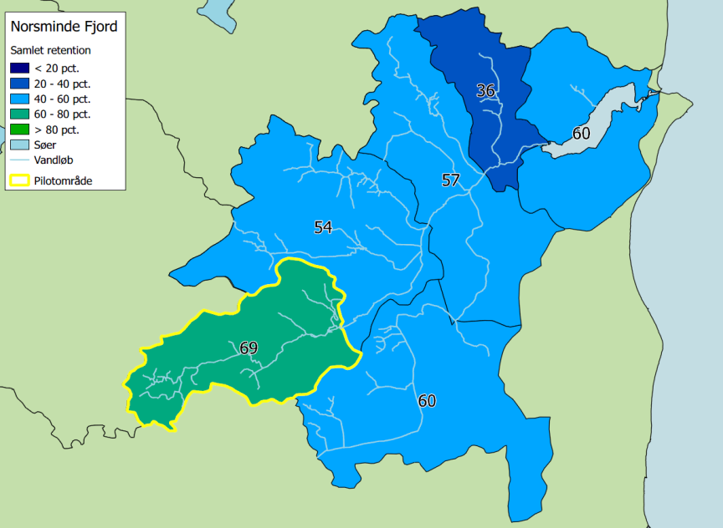
Norsminde Fjord – samlet retention
Gns.: 57 %

Slide 9
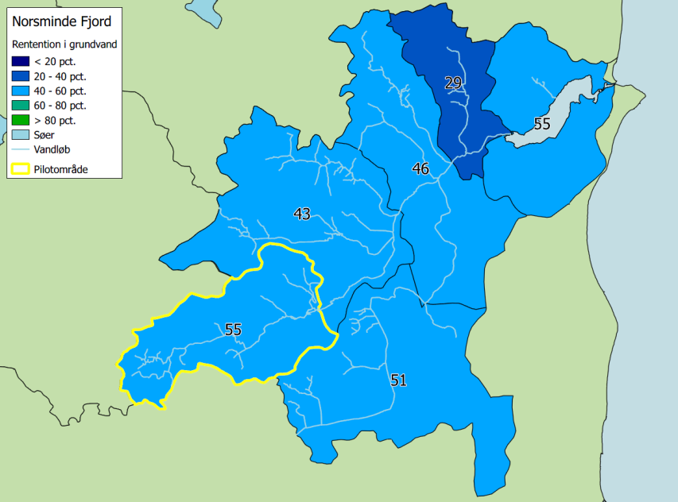
Norsminde Fjord – Grundvand retention
Gns.: 48 %

Slide 10
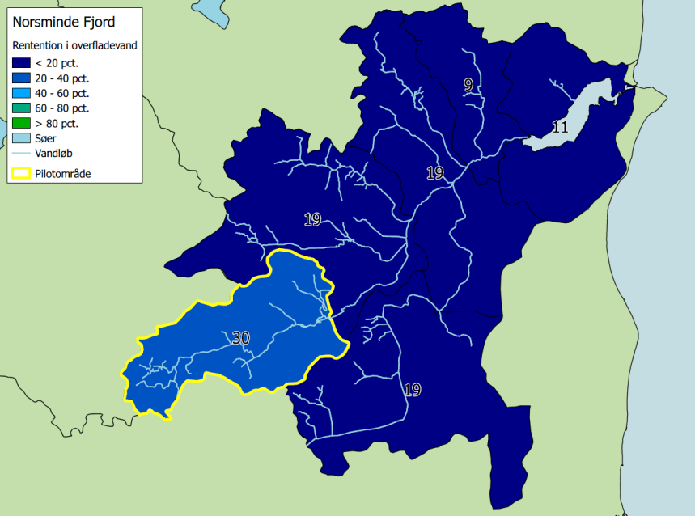
Norsminde Fjord – Overfladevand retention
Gns.: 19 %

Slide 11
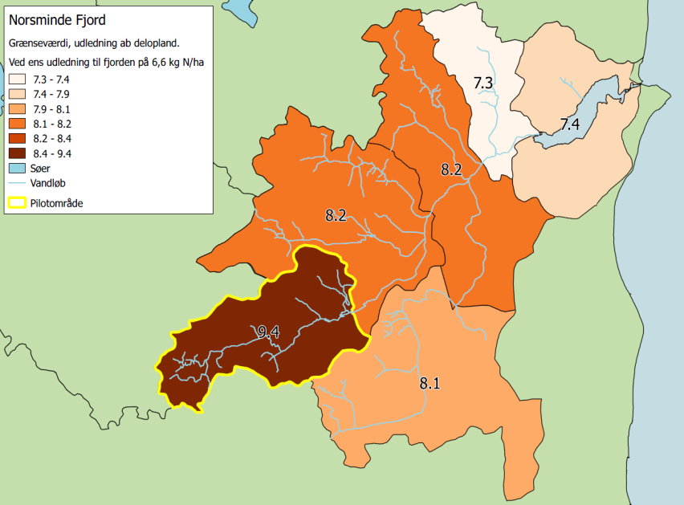
Norsminde Fjord – ens udledning pr. ha (6,6 kg)

Slide 12
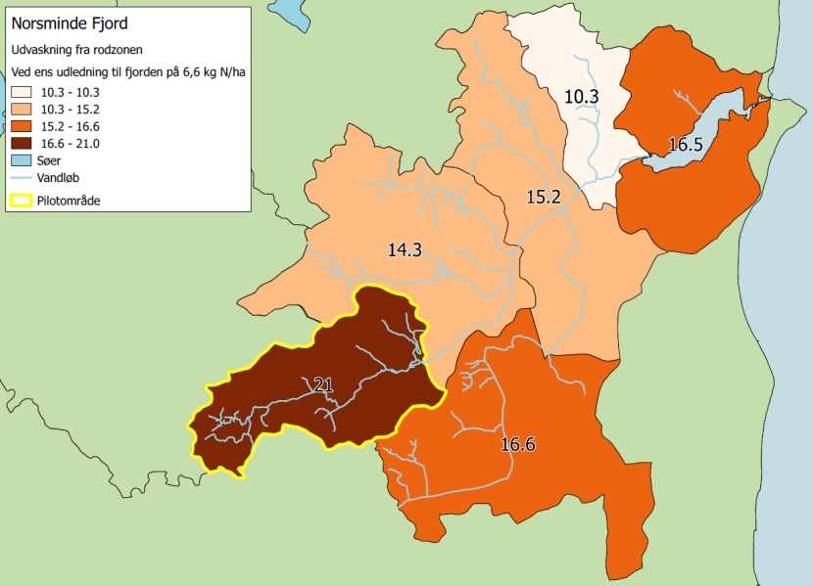
Norsminde Fjord – kvælstofudvaskning fra rodzonen ved ens udledning pr. ha

Slide 13
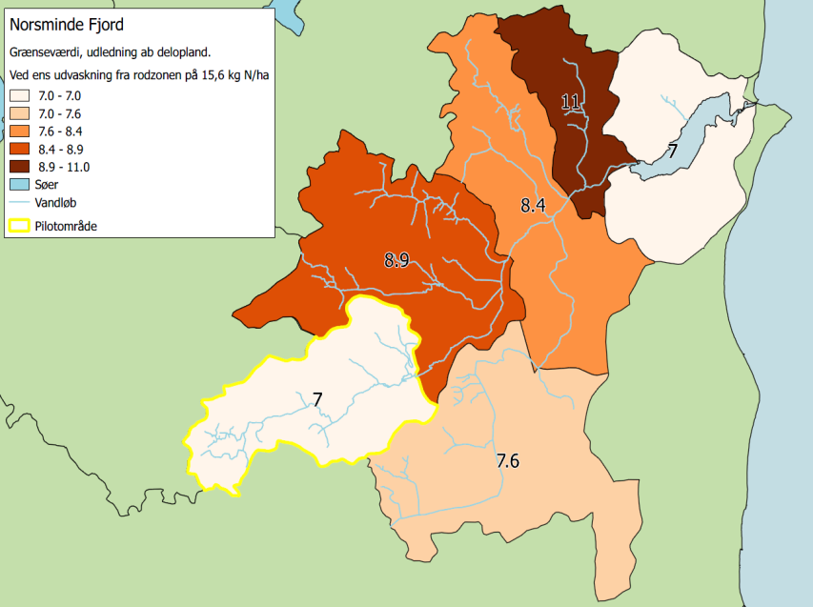
Norsminde Fjord – ens udvaskning pr. ha (15,6 kg)

Slide 14
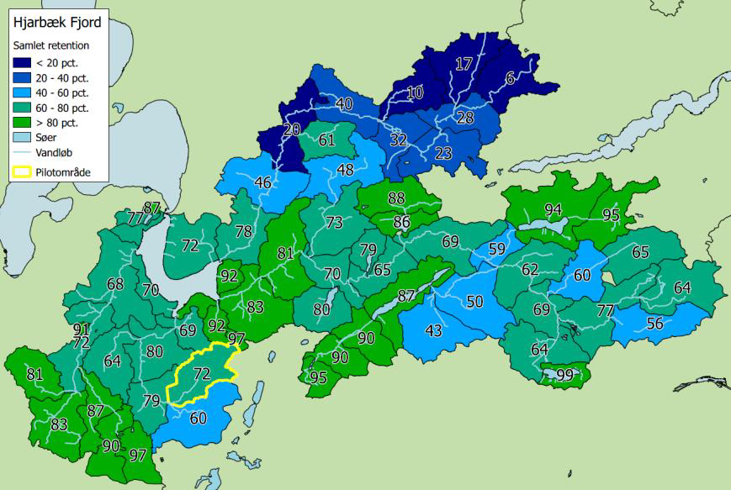
Hjarbæk Fjord – samlet retention
Gns.: 65 %

Slide 15
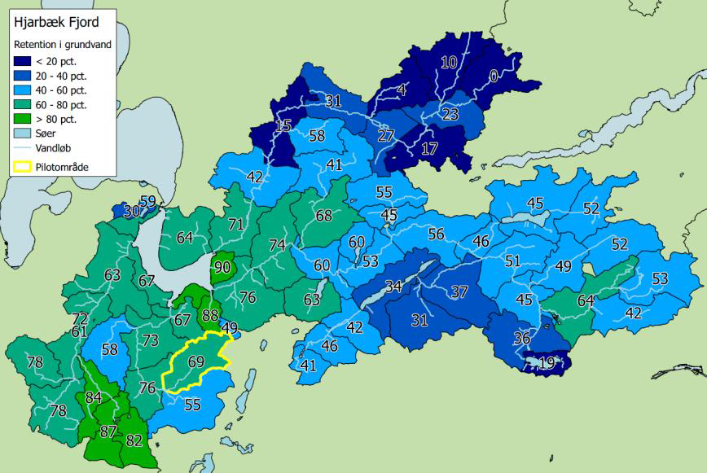
Hjarbæk Fjord – Grundvand retention
Gns.: 51 %

Slide 16
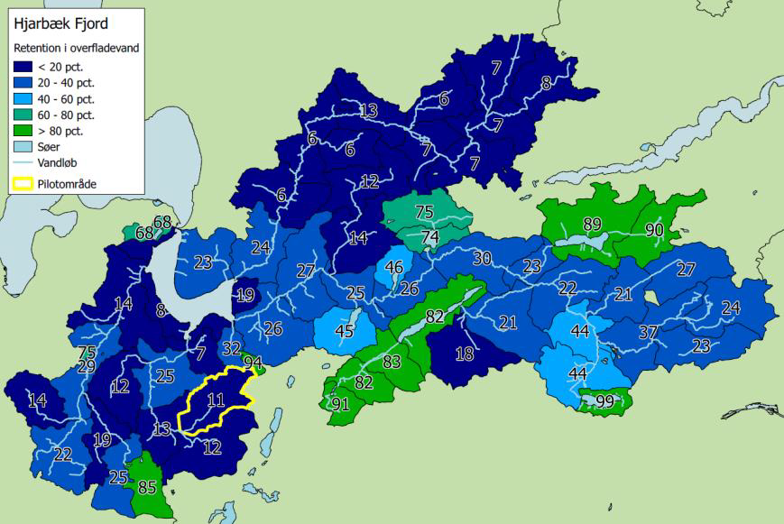
Hjarbæk Fjord – Overfladevand retention
Gns.: 30 %

Slide 17
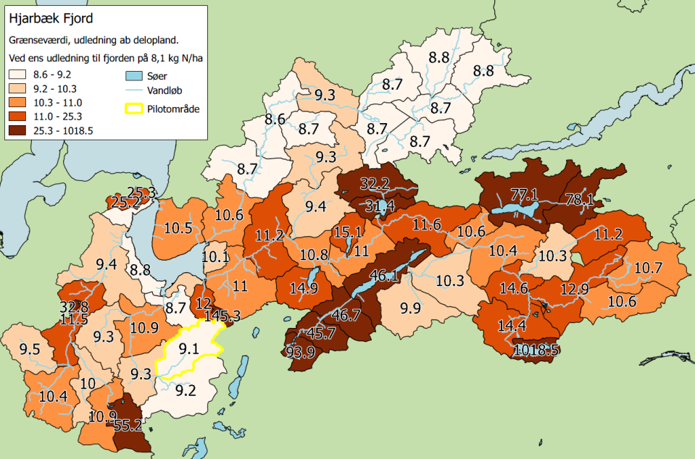
Hjarbæk Fjord – ens udledning pr. ha (8,1 kg)

Slide 18
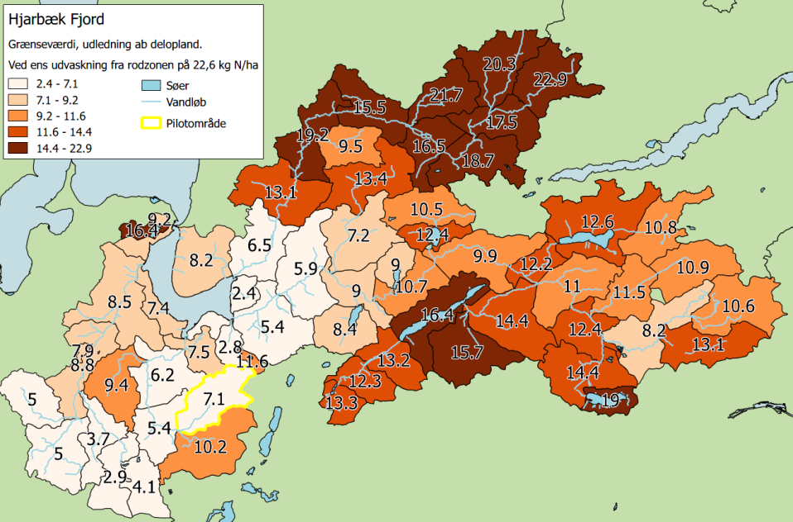
Hjarbæk Fjord – ens udvaskning pr. ha (22,6 kg)

Slide 19
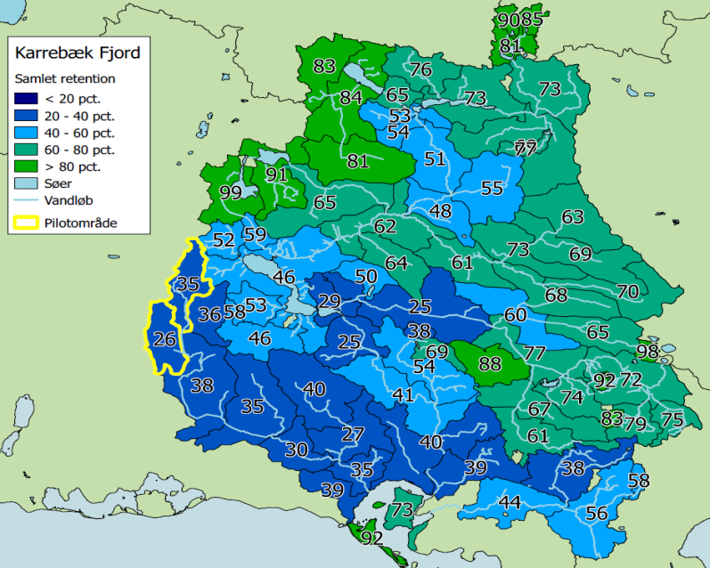
Karrebæk Fjord – samlet retention
Gns.: 58 %

Slide 20
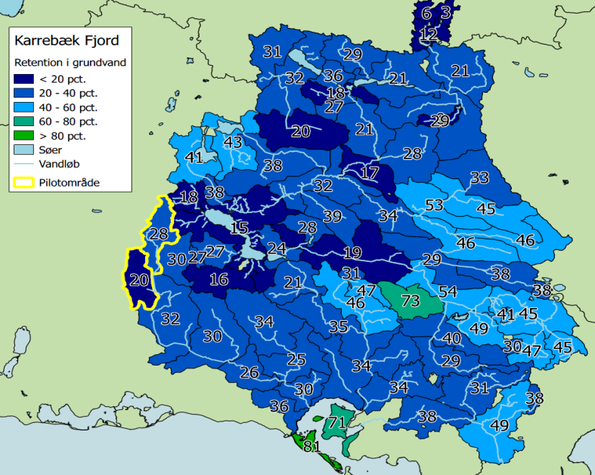
Karrebæk Fjord – Grundvand retention
Gns.: 33 %

Slide 21
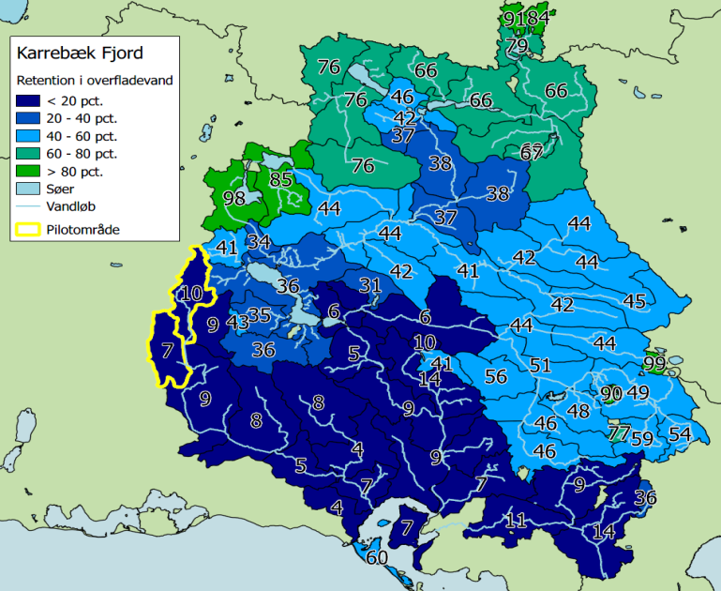
Karrebæk Fjord – Overfladevand retention
Gns.: 37 %

Slide 22
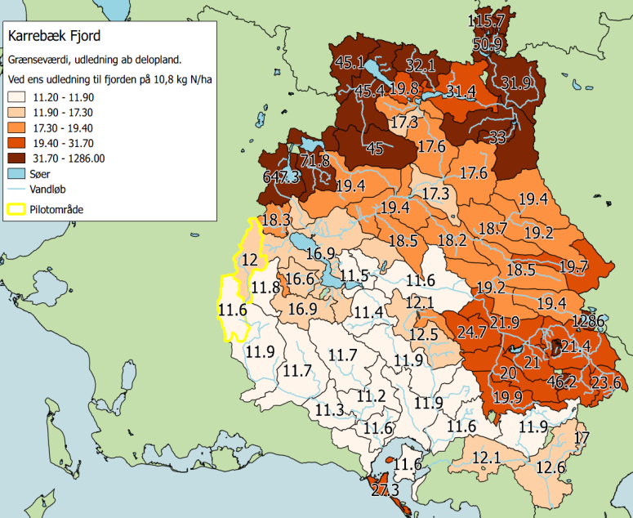
Karrebæk Fjord – ens udledning pr. ha (10,8 kg)

Slide 23
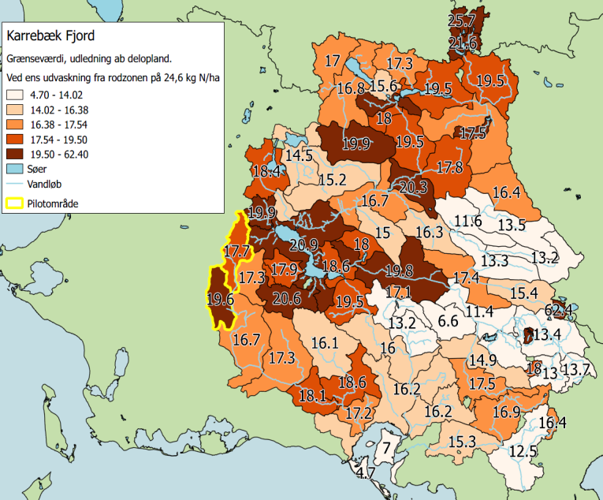
Karrebæk Fjord – ens udvaskning pr. ha (24,6 kg)

Slide 24
Datagrundlag for ny beregning af grænseværdier
Retention i grundvand (som nu)
Retention i hovedvandløb inkl. nedstrøms søer fra udløb fra ID15 opland
Retention i overfladevand internt i hvert enkelt ID15 opland
Data for baseline udvikling i pilot-vandoplande

Slide 25
Skal vi inddrage andre parametre i fastsættelsen af grænseværdier?
Forskelle i dyretæthed mellem ID15 oplande
Forskelle i bedriftstyper og historisk afgrødevalg
Forskelle i jordtyper
Miljøøkonomisk optimering (tilpasset differentiering af grænseværdier i forhold til N-retention)
Forslag: Problemstillingerne nævnes, men vi regner ikke nærmere på det.

Slide 26
Over- eller underopfyldelse af målsætninger
Grænseværdier baseret på gennemsnitstal:
Medfører overopfyldelse af målsætninger, hvis alle skal reguleres emissionsbaseret
Medfører underopfyldelse af målsætninger, hvis emissionsbaseret regulering er frivillig.
Forslag: Problemstillingen nævnes, men vi regner ikke nærmere på det.

Slide 27
Afgrænsning af målt opland og opgørelse af udledning
 | Nitrat i jord | Drænmåling | Vandløbsmåling
Bedriftsspecifik måling | Ja | Ja/Nej | Nej
Sikker afgrænsning | Ja | Ja/Nej | Ja/Nej

Slide 28
Anvendelighed af målinger i forhold til virkemidler
 | Nitrat i jord | Drænmåling | Vandløbsmåling
Alle tiltag på dyrkningsfladen | X | X | X
Minivådområder |  | X | X
Kontrolleret dræning |  | (X) | X
Randzoner, vandmættede |  |  | X
Overrisling af enge med drænvand |  |  | X
Vådområder i ådale |  |  | X
Vandløbs-virkemidler |  |  | X

Slide 29
Tidsforløb
År | 2015 |  |  |  |  | 2016 |  |  |  |  |  |  |  |  |  |  |  | 2017
Måned | A | S | O | N | N | J | F | M | A | M | J | J | A | S | O | N | D | J | F | M | A | M | J | J | A | S | O | N | D
Dyrkning | X | X | X | X | X | X | X | X | X | X | X | X | X | X | X
Udvaskning |  |  |  |  |  |  |  |  |  |  |  |  |  |  |  | X | X | X | X | X
Afstrømning |  |  |  |  |  |  |  |  |  |  |  |  |  |  |  | X | X | X | X | X | X | X | X | X | X | X
Nitrat måling |  |  |  |  |  |  |  |  |  |  |  |  |  |  | X | X
Drænmåling |  |  |  |  |  |  |  |  |  |  |  | X | X | X | X | X | X | X | X | X | X | X | X
Vandløbs-måling 1 |  |  |  |  |  |  |  |  |  |  |  | X | X | X | X | X | X | X | X | X | X | X | X
Vandløbs-måling 2 |  |  |  |  |  |  |  |  |  |  |  |  |  |  | X | X | X | X | X | X | X | X | X | X | X | X
Markplan 2017 |  |  |  |  |  |  |  |  |  |  |  |  |  |  | X | X | X
Markplan 2018 |  |  |  |  |  |  |  |  |  |  |  |  |  |  |  |  |  |  |  |  |  |  |  |  |  |  | X | X | X
Måling af kvælstofudledning efter høstår 2016 kan indgå i planlægningen
for høstår 2017, hvis der måles nitrat i jord.
Resultater fra måling i vandløb og dræn kan indgå i planlægningen for
høstår 2018.

Slide 30
Målinger som grundlag for kvælstof- og arealregulering
Hvordan omsættes måleresultater til rammer for produktionen på den enkelte bedrift?
Målinger som kontrol – sanktioner ved overskridelser
Ingen krav til driftsplanlægning og brug af virkemidler
Jura? (forskel på frivillig / obligatorisk ordning)
Problematisk ved kollektiv regulering (vandløbsmålinger)
Målinger som grundlag for mark- og gødningsplanlægning inkl. plan for virkemidler
Krav til planlægning (metode og indhold) og beregninger.
Planlægning skal bygge på historik og måledata.
Kontrol af gennemført driftsplanlægning.
Kan evt. håndtere udfordring med flere bedrifter om ét målested.

Slide 31
Kommende aktiviteter
AP1 – AP4:
Færdiggøre konceptbeskrivelser – gennemskrive – ensartethed i skrivning, men separate dokumenter
Tekniske standarder, litteraturstudier, detailstudier mv. som bilag
Offentliggøre konceptbeskrivelser på projektsite
Foreløbig konklusion vedr. emissionsbaseret regulering?
Følgegruppemøde
Temadag om emissionsbaseret regulering (2016)

Slide 32
Kommende aktiviteter (fortsat)
AP5:
Videreførelse af målinger i pilotområder
Opgørelse af måledata 2014-15 inkl. kildeopsplitning og normalisering (vandløb + nitrat i jord)
Offentliggørelse af måledata
Mark- og gødningsplanlægning (m. måledata)
Kræver planlægningsværktøj
Åbent hus / lodsejermøde (maj/juni 2016)

Slide 33
Behov for tilpasninger af projektet?
Emissionsbaseret regulering på bedriftsniveau i fht. det marine vandmiljø bliver næppe til noget
Måling af nitrat i jord kan evt. rettes mod beskyttelse af grundvand (områder med indsatsplaner for beskyttelse af grundvand)
Evt. videreudvikle monitering af kvælstoftransport i vandløb (og evt. dræn)
Opgørelse af kvælstoftransport på ID15 niveau
Kombinere vandløbsmålinger med modelberegning af vandføring på ID15 niveau (evt. understøttet af synkronmålinger)
Koncentrationsmålinger på ID 15 niveau
Andre idéer?

Slide 34
Kommende aktiviteter (fortsat)
Næste projektmøde:
Maj 2016?

